Slide 1

Como priorizar issues em projetos com Analise de Composição de Software
TDC 2022 – Sala Expo Oracle
Trend Micro
Tales Casagrande Tales_Casagrande@trendmicro.com
Copyright © 2020, Oracle and/or its affiliates. All rights reserved.
Notes:
1

Slide 2
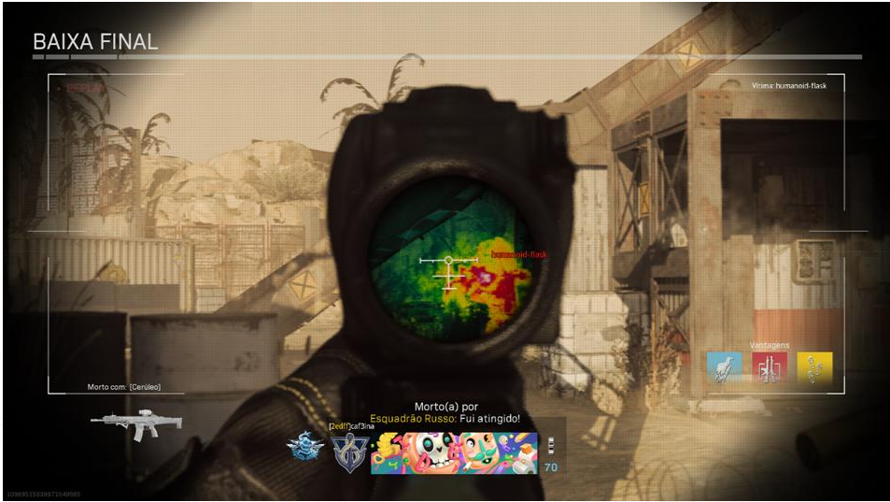



#whoami
@tiosdowarzone
Tales Casagrande
Catarinense
Recebo minhas correspondências em Curitiba
Cerveja – Café – Warzone – Gremista – Crossfiteiro
Sales Engineer – Trend Micro
14 anos na área de TI – 7 na área de Segurança
Formado em Analise e Desenvolvimento de Sistemas
Pós Graduado em Gestão de Projetos
MBA Cyber Security - Forensics, Ethical Hacking & DevSecOps …loading
Algumas certificações ….
talesc
2
Copyright © 2020, Oracle and/or its affiliates | Confidential: Internal/Restricted/Highly Restricted

Slide 3

3
Copyright © 2020, Oracle and/or its affiliates | Confidential: Internal/Restricted/Highly Restricted

Slide 4



Uma sopa de letrinhas
SCA (Software Composition Analysis): É um processo automatizado que identifica o software de código aberto em uma base de código. Essa análise é realizada para avaliar a segurança, a conformidade da licença e a qualidade do código
DAST (Dynamic Application Security Testing): É um teste que procura por vulnerabilidades de segurança simulando ataques externos em um aplicativo em execução.
SAST (Static Application Security Testing): É um teste em que o código-fonte é analisado de dentro para fora enquanto os componentes não estão sendo executados
IAST (Interactive Application Security): Verifica o código-fonte de uma aplicação em tempo real pós desenvolvimento em um ambiente de QA de testes
4
Copyright © 2020, Oracle and/or its affiliates | Confidential: Internal/Restricted/Highly Restricted

Slide 5
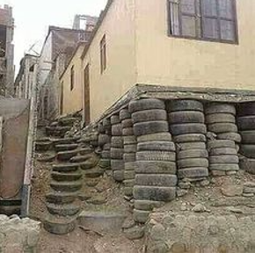


Analise de dependências
É uma metodologia de segurança de aplicativo para gerenciar componentes de software livre.
Usando SCA, as equipes de desenvolvimento podem rastrear e analisar rapidamente qualquer componente de código aberto incluído em um projeto...
5
Copyright © 2020, Oracle and/or its affiliates | Confidential: Internal/Restricted/Highly Restricted

Slide 6
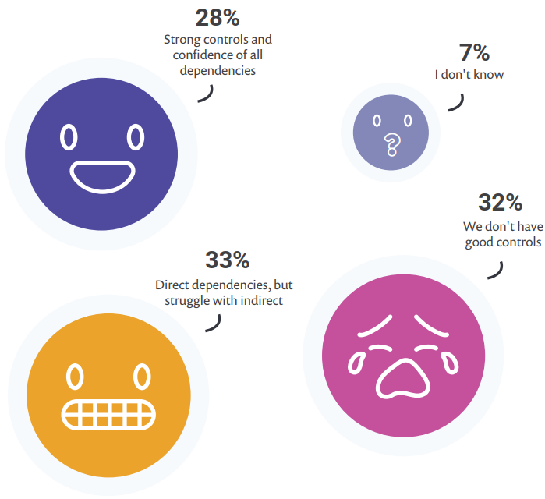
Open Source é tão usado assim?
Como você rastreia dependências de código aberto?
“Mais de 90% das organizações empregam OSS, com base em pesquisa do Gartner.
Um caso de uso em rápido crescimento é a incorporação de OSS em aplicativos corporativos, para fornecer funcionalidades padronizadas comuns a muitos aplicativos.” Gartner
Fonte: Snyk State of Open Source Security Report 2020
6
Copyright © 2020, Oracle and/or its affiliates | Confidential: Internal/Restricted/Highly Restricted

Slide 7
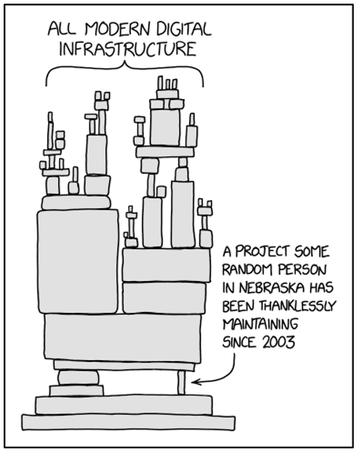
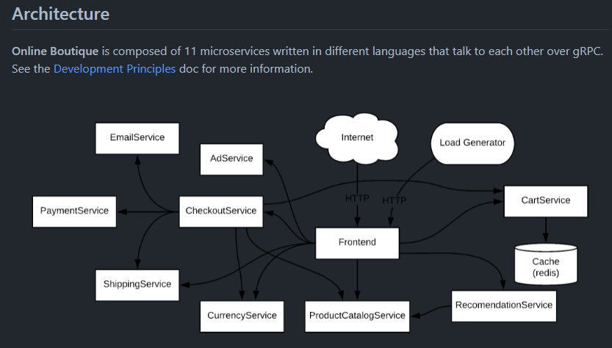

Na prática!
Notes:
https://github.com/100HnoMeuNome/microservices-demo

Slide 8
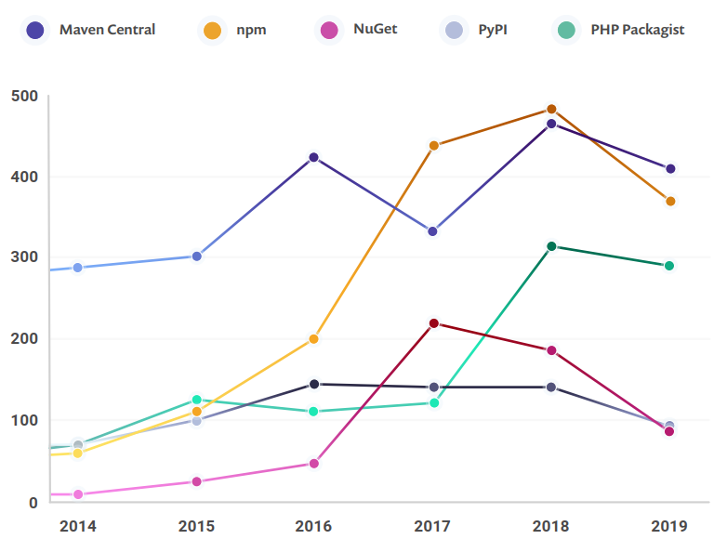
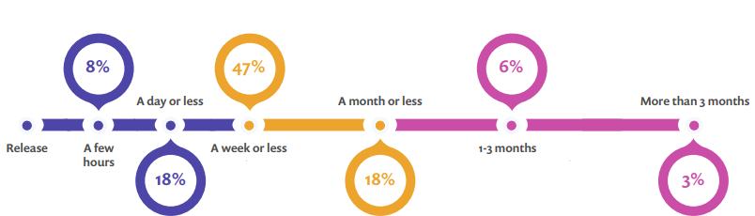
Riscos, ameaças, ataques e muita dor de cabeça
Vulnerabilidades identificadas nos ecossistemas desde 2014
Expectativa de correções de vulnerabilidade de código aberto
Notes:
https://github.com/100HnoMeuNome/microservices-demo

Slide 9
DEMO!!
Copyright © 2020, Oracle and/or its affiliates. All rights reserved.

Slide 10
É isso ai…
Copyright © 2020, Oracle and/or its affiliates. All rights reserved.

Slide 11
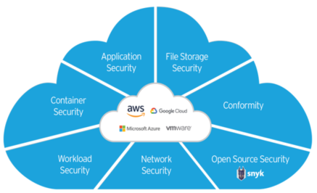


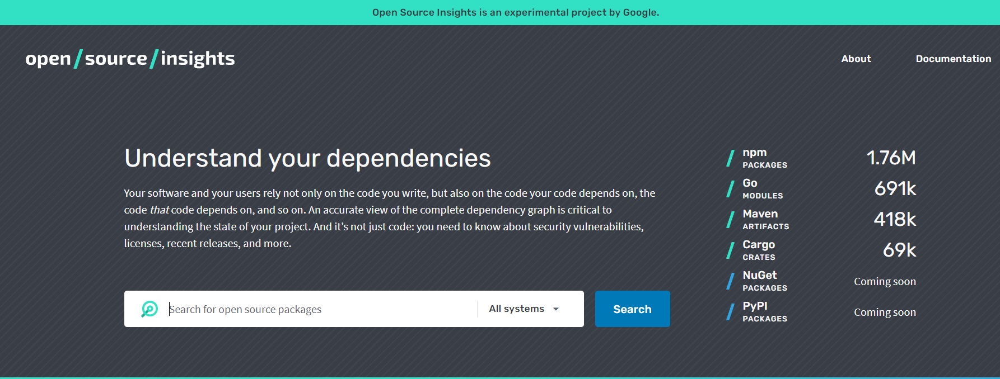

“Segurança, teste, desenvolvimento, operações, integração - seja qual for o seu pipeline, certifique-se de que ele seja completo e tenha código de qualidade para fazer o cliente feliz no tempo mais rápido possível.” — Almudena Rodriguez Pardo
Vulnerabilidades – Issues
O que é aceitável?
Melhoria continua
Não reinvente a roda – Entenda o seu negócio
Melhores Práticas
Converse com seu time de SI
Estude a tecnologia que você está usando
11
Copyright © 2020, Oracle and/or its affiliates | Confidential: Internal/Restricted/Highly Restricted
Notes:
https://security.snyk.io/

Slide 12
Obrigado
Copyright © 2020, Oracle and/or its affiliates. All rights reserved.

